Slide 1






TOÁN
PHAÂN SOÁ THAÄP PHAÂN

Slide 2

KHÔÛI ÑOÄNG

Slide 3






$$\frac{4}{11}$$
$$\frac{10}{11}$$
< > =
<
$$\frac{25}{6}$$
$$\frac{25}{13}$$
>
$$\frac{8}{17}$$
1
<

Slide 4
TOÁN
PHAÂN SOÁ THAÄP PHAÂN

Slide 5

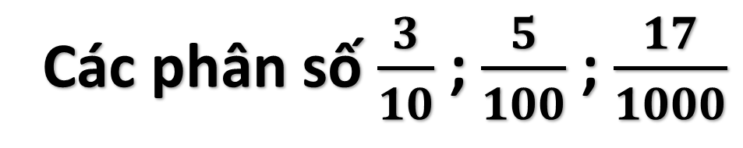
Các phân số $\frac{3}{10}$ ; $\frac{5}{100}$ ; $\frac{17}{1000}$
có mẫu số là 10, 100, 1000, …
gọi là các phân số thập phân

Slide 6



Chuyển các phân số sau
thành phân số thập phân
$$\frac{2}{5}$$
$$\frac{12}{200}$$
THẢO LUẬN NHÓM

Slide 7
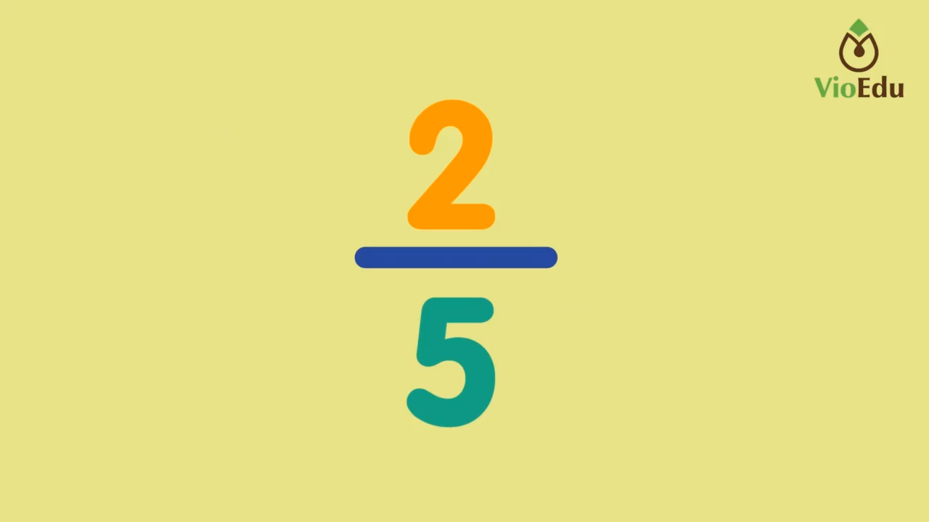

Slide 8
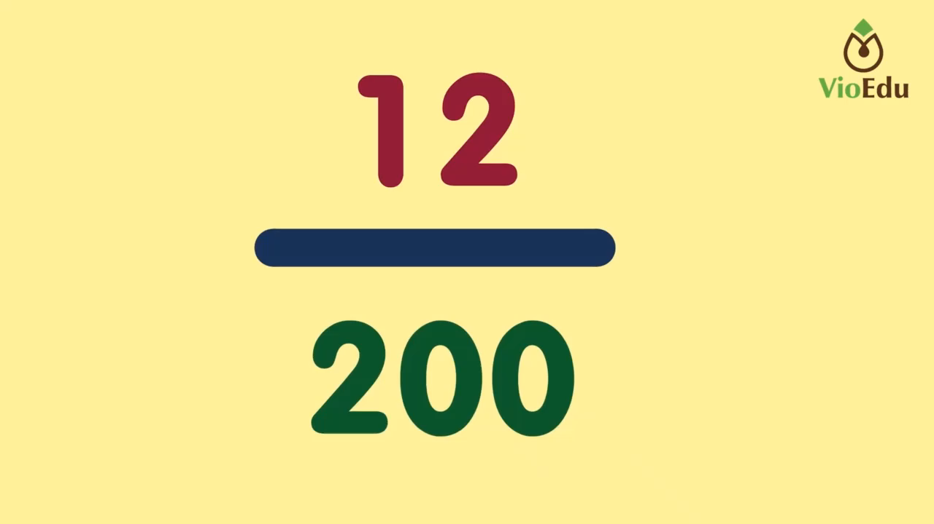

Slide 9


Slide 10

LUYEÄN TAÄP

Slide 11

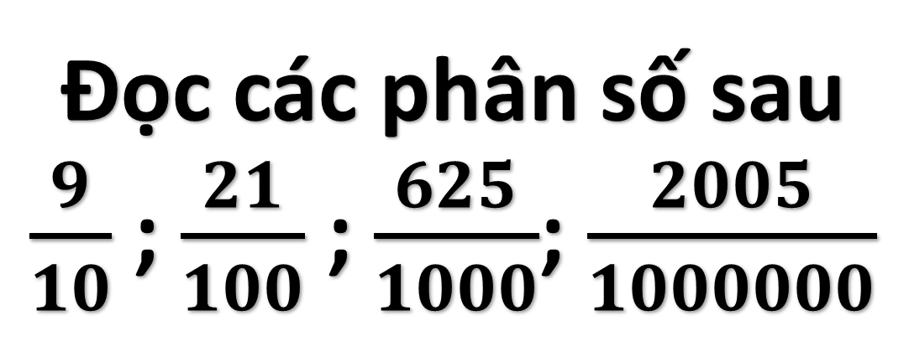
Bài 1:
Đọc các phân số sau
$\frac{9}{10}$ ; $\frac{21}{100}$ ; $\frac{625}{1000}$; $\frac{2005}{1000000}$

Slide 12
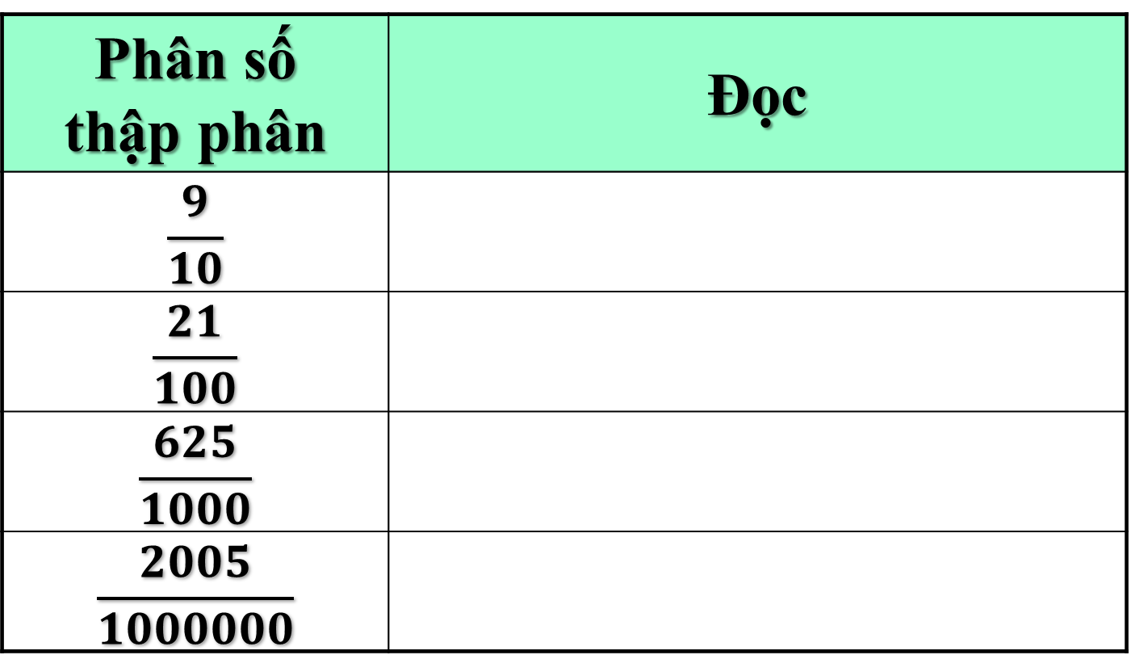
Phân số thập phân | Đọc
$$\frac{9}{10}$$
$$\frac{21}{100}$$
$$\frac{625}{1000}$$
$$\frac{2005}{1000000}$$
Chín phần mười
Hai mươi mốt phần trăm
Sáu trăm hai mươi lăm phần nghìn
Hai nghìn không trăm linh năm
phần triệu

Slide 13
Bài 2:
Viết các phân số thập phân
Bảy phần mười
Hai mươi phần trăm
Bốn trăm bảy mươi lăm phần nghìn
Một phần triệu

Slide 14




Phân số thập phân | Viết
Bảy phần mười
Hai mươi phần trăm
Bốn trăm bảy mươi lăm phần nghìn
Một phần triệu
$$\frac{7}{10}$$
$$\frac{20}{100}$$
$$\frac{475}{1000}$$
$$\frac{1}{1000000}$$

Slide 15

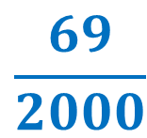
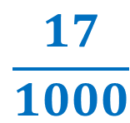
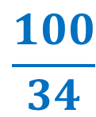

Bài 3:
Phân số nào dưới đây
Là phân số thập phân
$$\frac{3}{7}$$
$$\frac{4}{10}$$
$$\frac{100}{34}$$
$$\frac{17}{1000}$$
$$\frac{69}{2000}$$

Slide 16
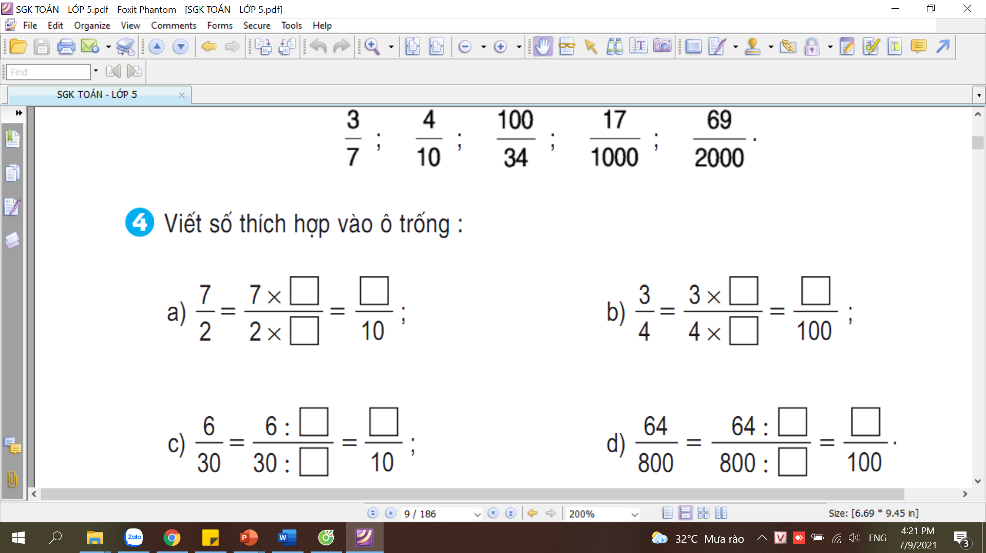
Bài 4:
Viết các số thích hợp vào ô trống
5
35
5
3
2
3

Slide 17
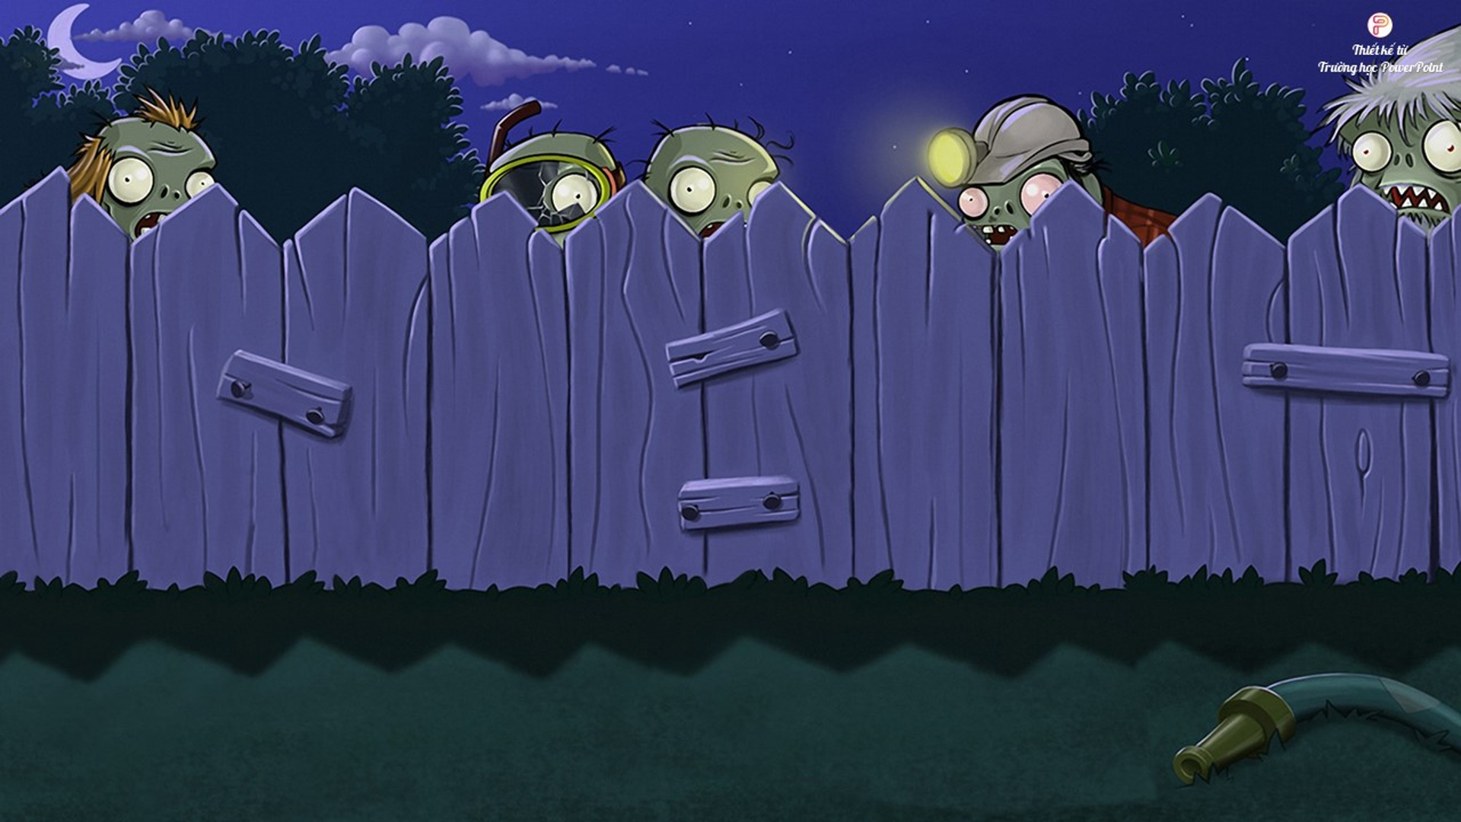








CÂU HỎI
1. Phân số nào sau đây
là phân số thập phân của phân số $\frac{2}{5}$ ?
A. $\frac{4}{10}$
B. $\frac{6}{15}$
C. $\frac{25}{10}$
D. $\frac{8}{20}$

Slide 18





CÂU HỎI
2. Phân số nào bằng phân số $\frac{16}{100}$ ?
A. $\frac{8}{40}$
B. $\frac{5}{20}$
C. $\frac{6}{30}$
D. $\frac{4}{25}$

